Slide 1
AIMBOT

Slide 2
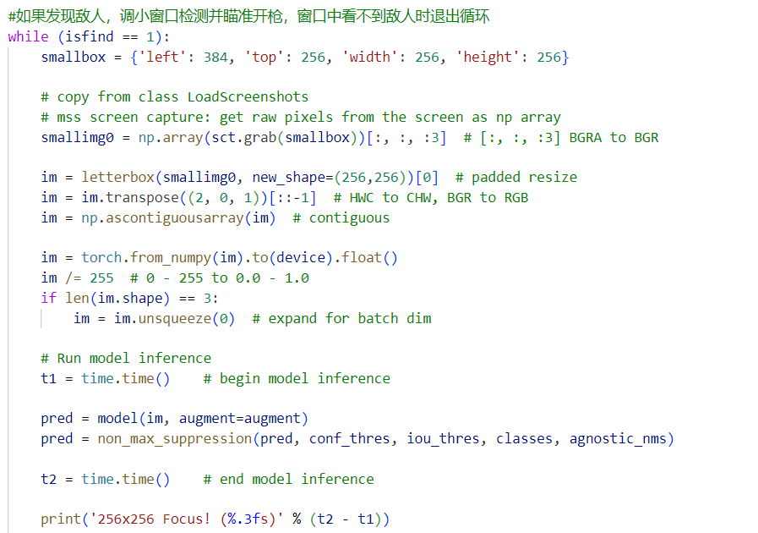
项目亮点
识别目标位置后，能够聚焦到目标周边的小范围进一步识别，对于小目标具有较好的识别效果、并具备较高性能。
推理采用CPU，硬件要求较低，适用面广。

Slide 3
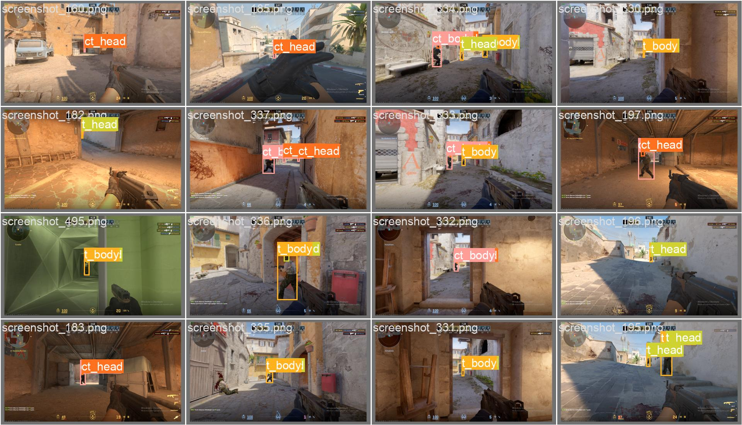
训练结果可视化

Slide 4
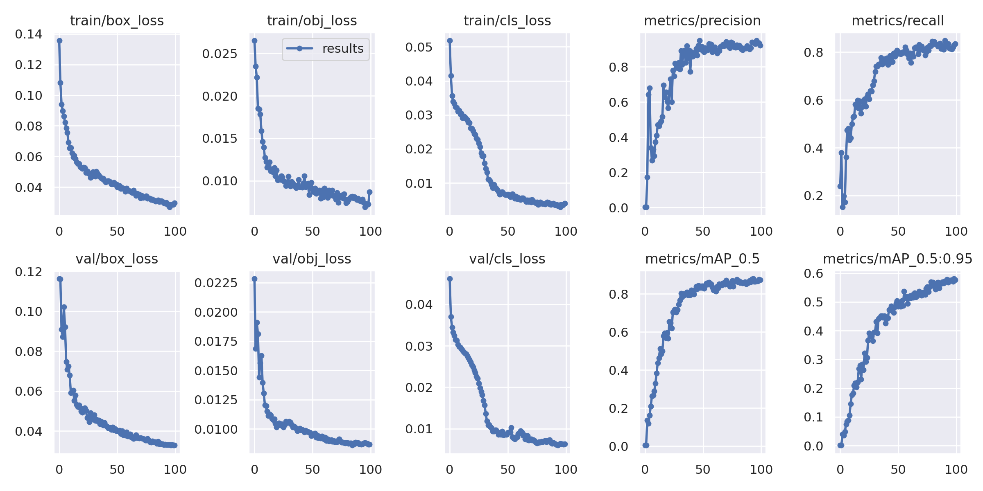
性能评估
验证集上的precision（查准率）：0.93，recall（查全率）：0.836，mAP_0.5（阈值为0.5时计算得到的平均精度）：0.871

Slide 5
谢谢大家！
Thanks

